Slide 1

Java Backend

Slide 2

01
Spring Security
02
Authentication + Authorization
NỘI DUNG
03
Session, Cookies và JWT
04
Kafka

Slide 3
01
Spring Security
Spring Security là một framework mạnh mẽ trong hệ sinh thái Spring, được thiết kế để cung cấp các giải pháp bảo mật toàn diện cho các ứng dụng Java. Nó giúp quản lý quyền truy cập, xác thực (authentication), và phân quyền (authorization) một cách dễ dàng và hiệu quả.

Slide 4
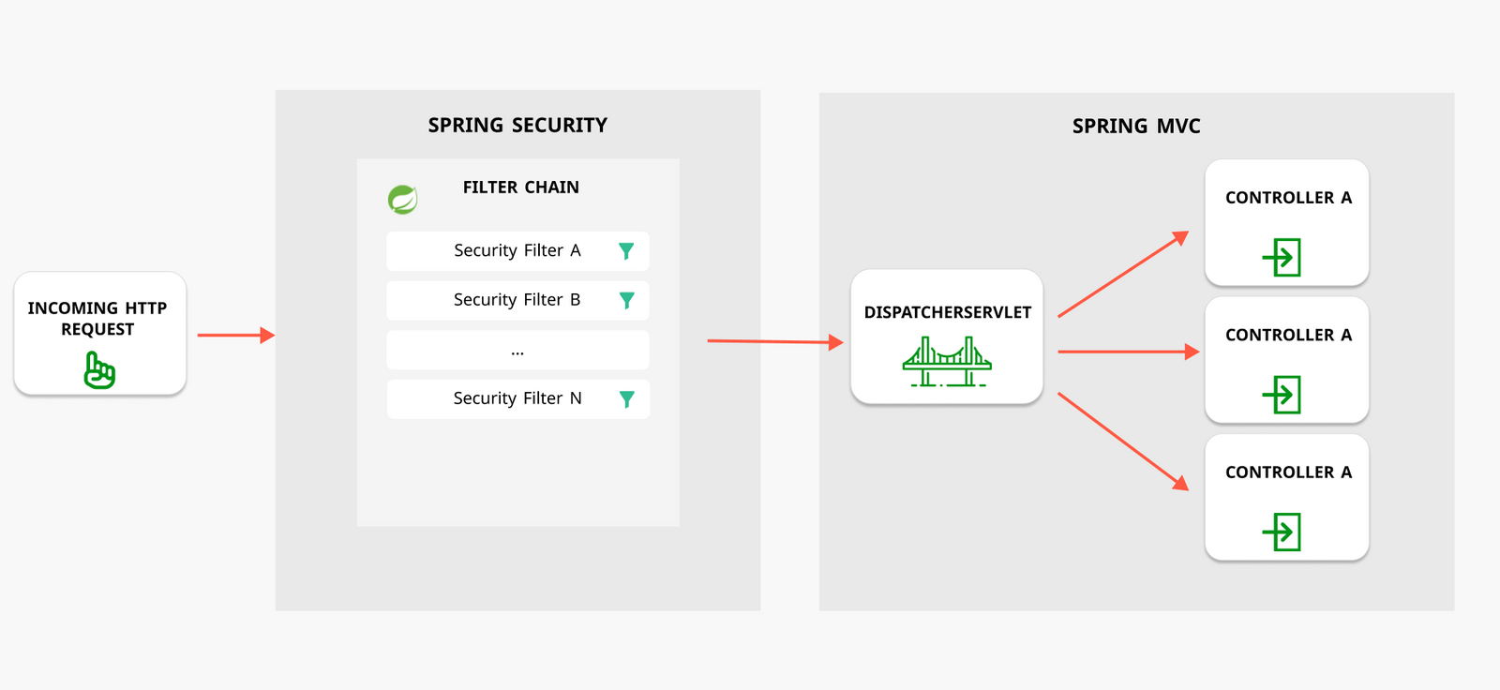
01
Spring Security

Slide 5
02
Authentication và Authorization
Authentication và Authorization là hai khái niệm cốt lõi trong bảo mật ứng dụng, đặc biệt là trong Spring Security. Cả hai thường hoạt động cùng nhau để đảm bảo chỉ những người dùng hợp lệ mới được phép truy cập và thực hiện các hành động phù hợp trong hệ thống.

Slide 6
02
Authentication và Authorization
• Authentication là quá trình xác định danh tính của người dùng.
• Đảm bảo rằng người dùng là ai mà họ tự nhận, thường dựa trên thông tin đăng nhập như username và password.

Slide 7
02
Authentication và Authorization
• Authentication là quá trình xác định danh tính của người dùng.
• Đảm bảo rằng người dùng là ai mà họ tự nhận, thường dựa trên thông tin đăng nhập như username và password.

Slide 8
03
Session, Cookies và JWT
Session là một cách lưu trữ trạng thái của người dùng trên server trong một phiên làm việc (session).
Khi người dùng đăng nhập, server tạo một session để lưu trữ thông tin về họ, như ID người dùng, quyền hạn, hoặc các dữ liệu khác.

Slide 9
03
Session, Cookies và JWT
Cookies là các tệp nhỏ được lưu trữ trên trình duyệt của người dùng.
Dùng để lưu trữ dữ liệu tạm thời như thông tin đăng nhập, tùy chọn cá nhân, hoặc trạng thái người dùng.

Slide 10
03
Session, Cookies và JWT
JWT là một chuẩn mở để truyền thông tin giữa các bên dưới dạng một chuỗi JSON.
JWT được ký số (signed) để đảm bảo tính toàn vẹn (integrity) và xác thực (authentication), không thể chỉnh sửa nội dung nếu không có khóa bí mật.

Slide 11
04
Kafka
- Apache Kafka là một nền tảng streaming phân tán mạnh mẽ được thiết kế để xử lý dòng dữ liệu theo thời gian thực. Nó được phát triển bởi LinkedIn và sau đó trở thành dự án mã nguồn mở thuộc Apache Foundation.
- Kafka thường được sử dụng để xây dựng các ứng dụng truyền tải và xử lý dữ liệu nhanh chóng, có khả năng mở rộng, đáng tin cậy, và hỗ trợ nhiều trường hợp sử dụng như: thu thập log, phân tích thời gian thực, và tích hợp dữ liệu giữa các hệ thống.

